Slide 1
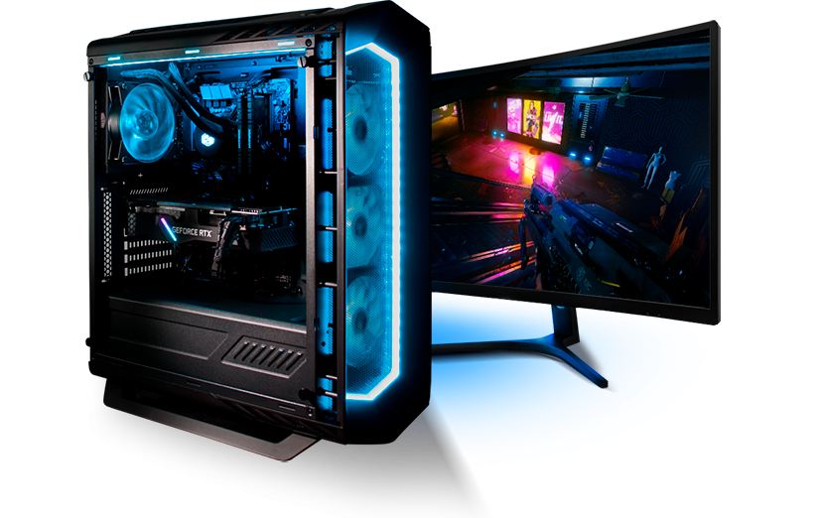
HEAVENPC
Интернет-магазин комплектующих для ПК

Slide 2
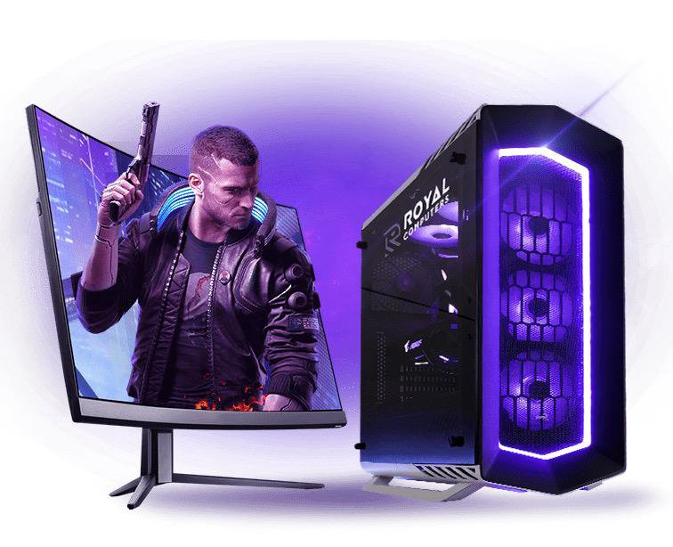
О сайте
HeavenPC – онлайн-платформа, специализирующаяся на компьютерных комплектующих. Сайт предоставляет удобный и интуитивно понятный интерфейс с возможностью выбора комплектующих и обеспечением простого доступа к информации о товарах. Сайт в процессе разработки и пока включает базовый функционал.

Slide 3

Цели и задачи
Создать визуально привлекательный и быстрый сайт и обеспечить интуитивно понятный интерфейс для пользователей
Обеспечить высокую производительность и удобство покупок
Добавить адаптивный дизайн для корректного отображения на разных устройствах
Разработать конфигуратор комплектующих для ПК

Slide 4




Технологии Frontend-разработки
Стандарт разметки для структуры веб-страниц
Для оформления и стилизации элементов
Для интерактивности и динамичных функций
Библиотеки Bootstrap, Swiper, Choices.js, Font Awesome

Slide 5

Адаптивный дизайн
Сайт использует адаптивный дизайн, который позволяет корректно отображаться на различных устройствах (мобильных телефонах, планшетах, ноутбуках и десктопах). Адаптивность реализуется с помощью медиазапросов и различных свойств CSS.

Slide 6
Структура сайта
Главная страница
Личный кабинет
Корзина
Конфигуратор
Избранное
Поиск
Страница товара
Категории товаров
Доставка и оплата
О нас

Slide 7
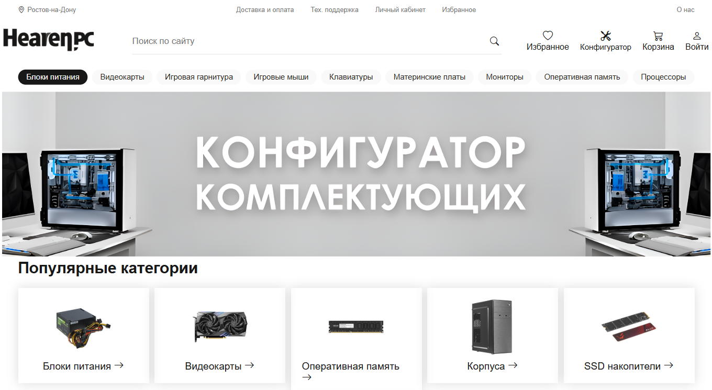
Главная страница

Slide 8
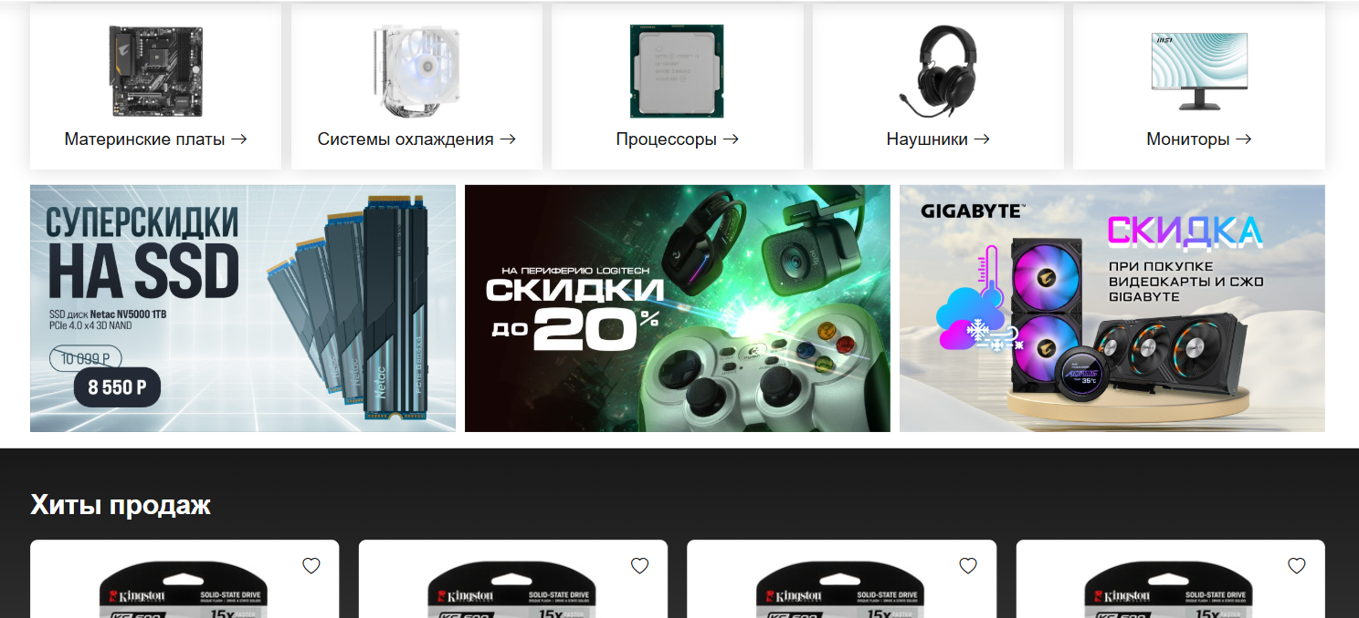
Главная страница

Slide 9
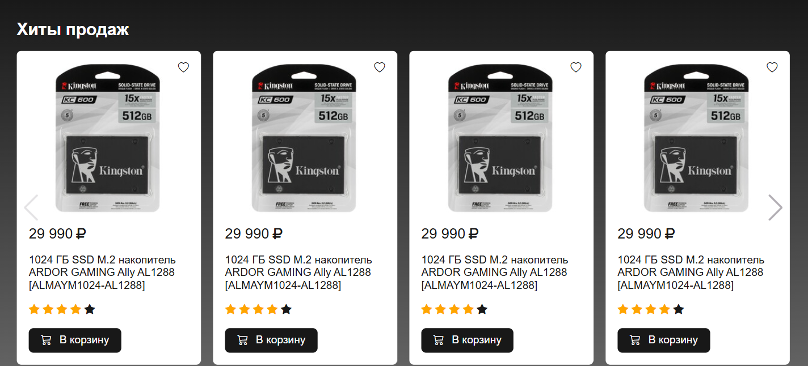
Главная страница

Slide 10
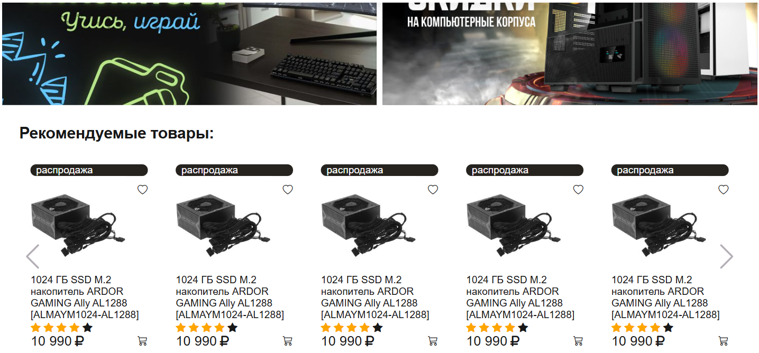
Главная страница

Slide 11
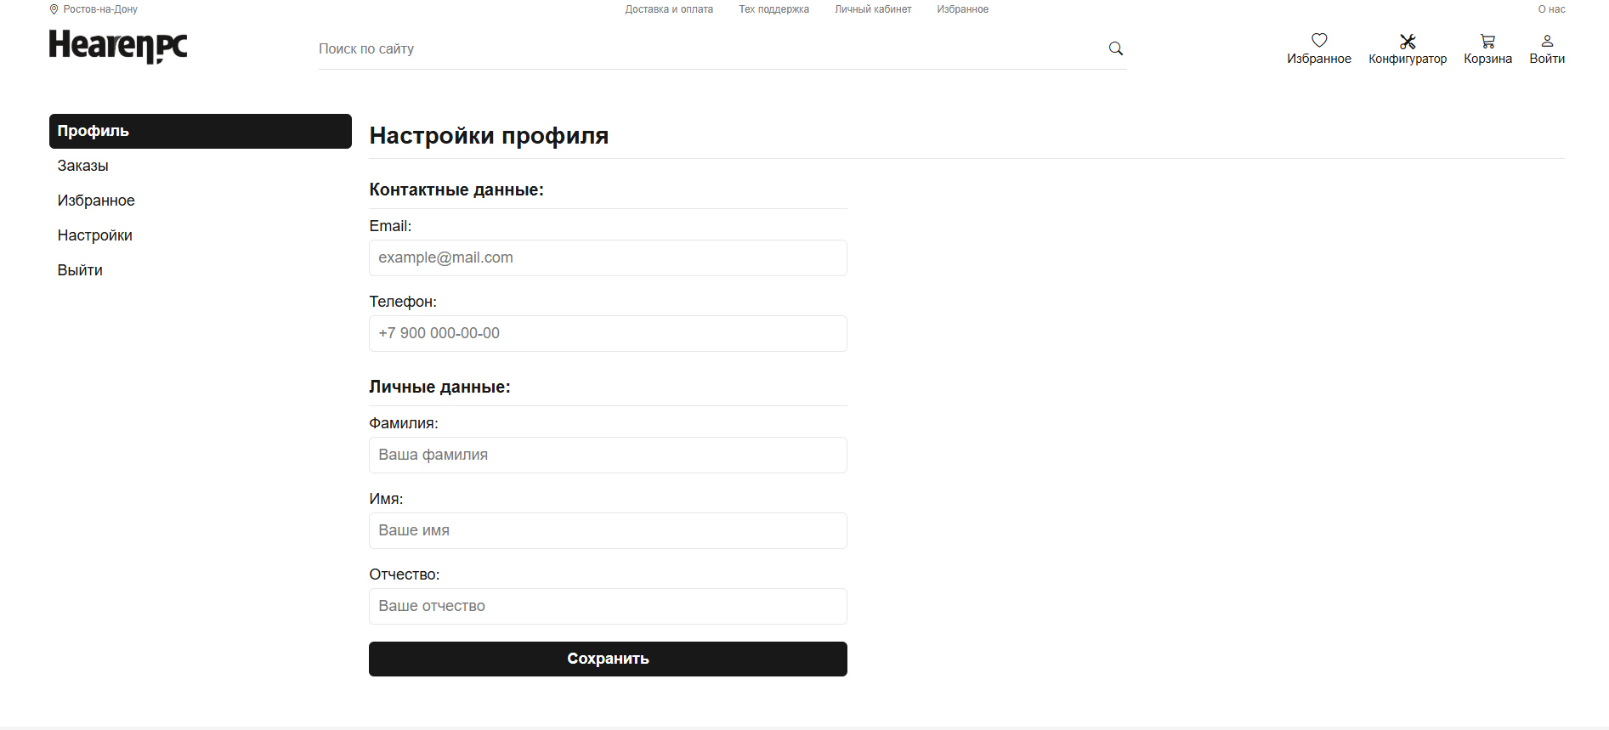
Личный кабинет

Slide 12
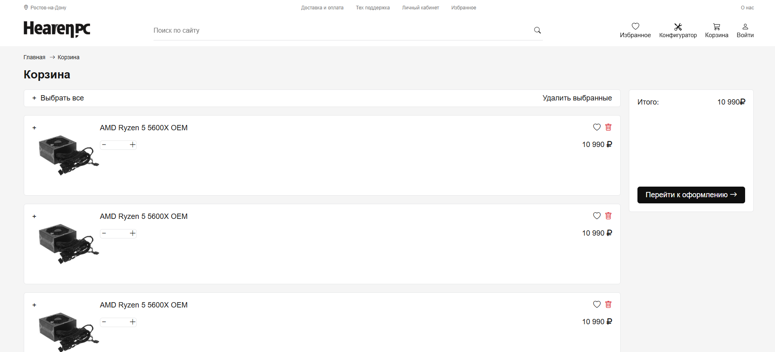
Корзина

Slide 13
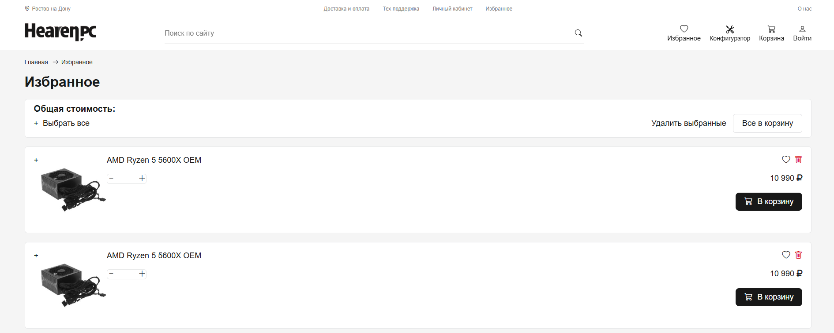
Избранное

Slide 14
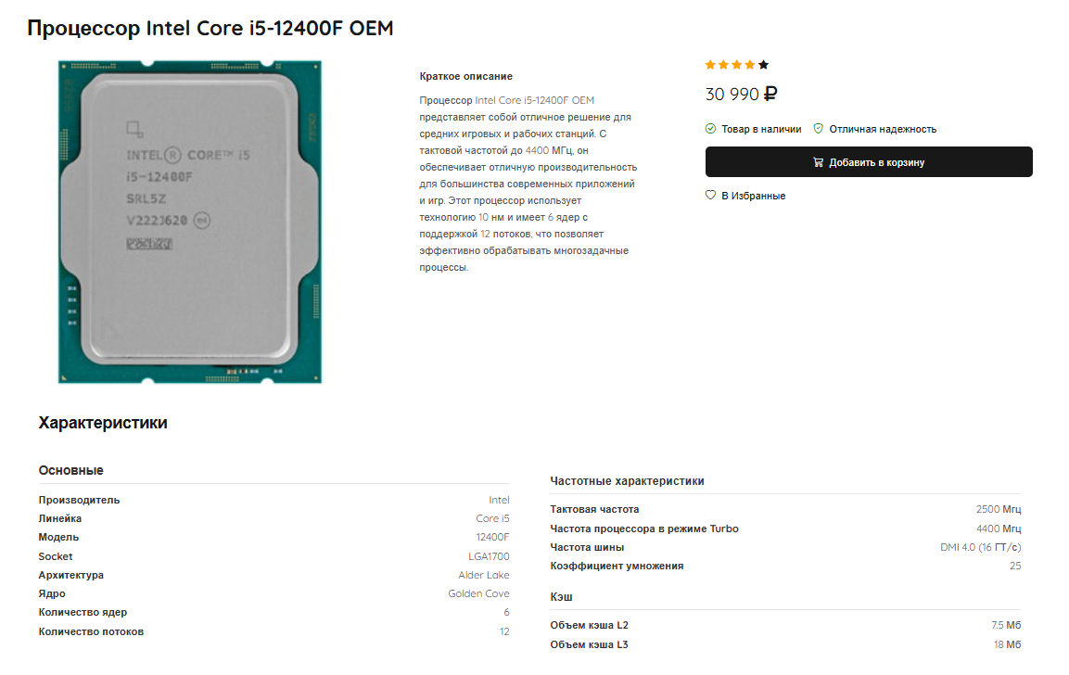
Страница товара

Slide 15
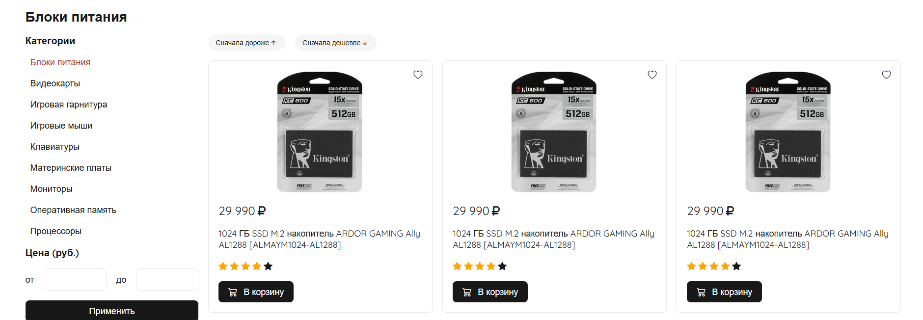
Категории товаров

Slide 16
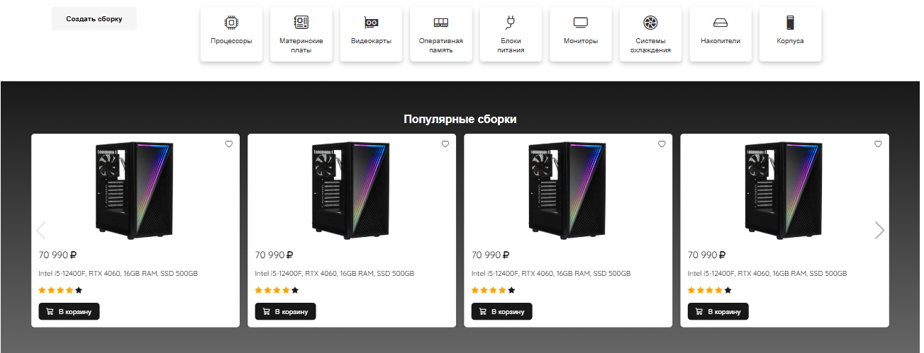
Конфигуратор

Slide 17
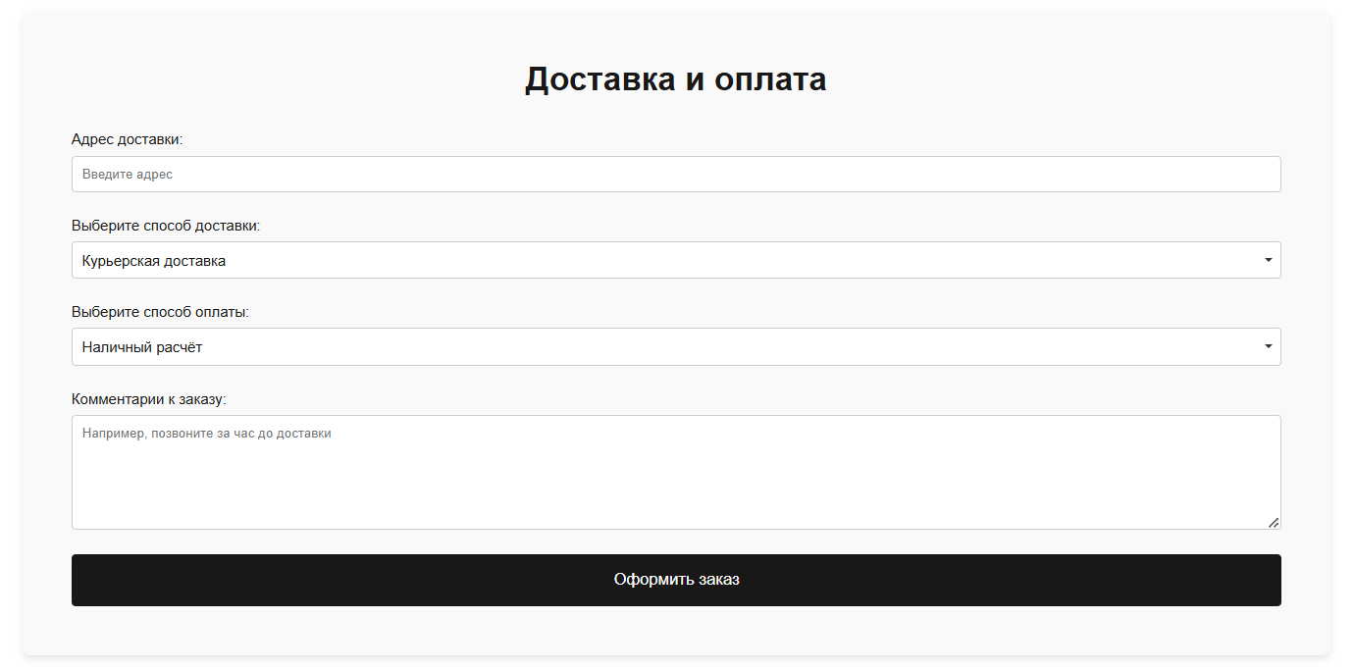
Доставка и оплата

Slide 18
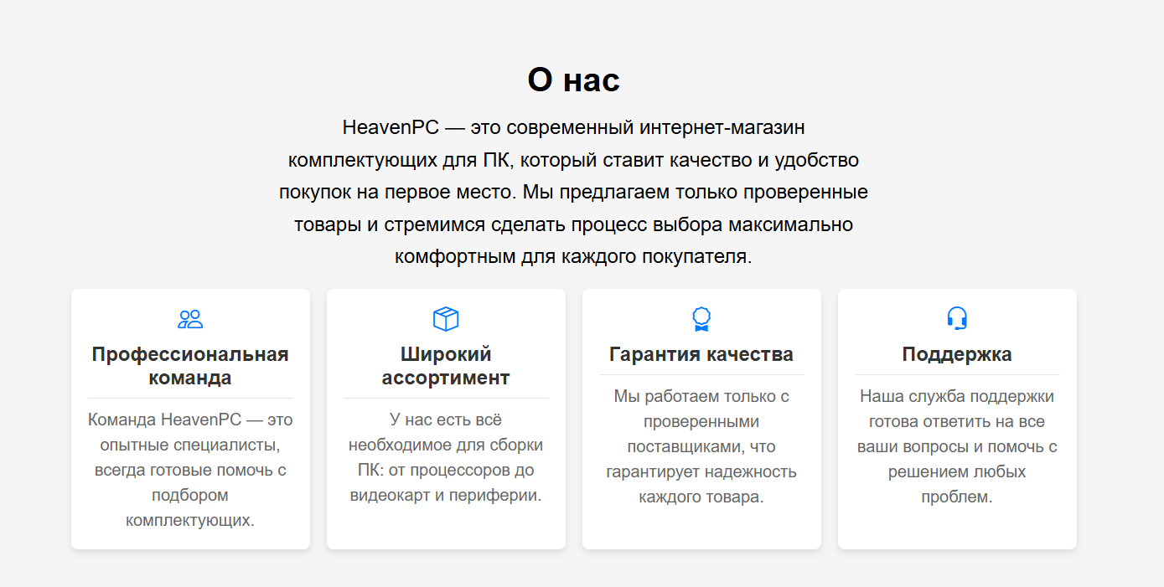
О нас

